Slide 1
Rozbor kódu webu
Technická a vizuální analýza prezentační stránky rodinného vinařství U Kamenné brány. Pohled pod pokličku HTML, CSS a celkové logiky.

Slide 2

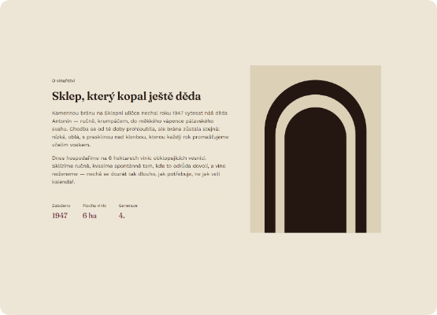
O čem projekt je?
•
Účel webu: Reprezentativní jednostránkový web (one-pager) pro rodinné vinařství z Pavlova.
•
Hlavní cíle: Představit příběh rodiny a unikátních sklepů.
•
Funkční prvky: Navigace sekcemi (galerie, nabídka, kontakt).
•
Konverze: Umožnit zákazníkům objednat víno a zarezervovat si termín řízené degustace.
•
Atmosféra: Důraz na tradici, ruční sběr a vápencové podloží Pálavy, což se odráží i ve vizuálu (pískové a vínové barvy).

Slide 3

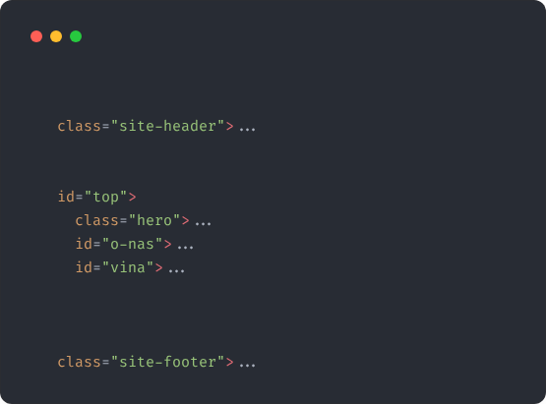
Sémantické HTML5
Logické členění
Kód striktně dodržuje sémantické tagy HTML5 pro maximální přístupnost (a11y) a SEO optimalizaci.
Stránka je rozdělena na (navigace), (hlavní obsah) a (zápatí).
Jednotlivé bloky jsou obaleny tagem , což vyhledávačům usnadňuje pochopení struktury dokumentu.

Slide 4

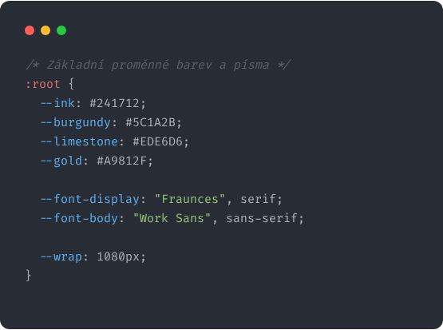
Architektura CSS
Design tokeny (Proměnné)
Stylopis využívá pseudo-třídu :root k definici globálních CSS proměnných (custom properties).
Barvy (ink, burgundy, limestone) a fonty (Fraunces, Work Sans) jsou uloženy na jednom místě. To zajišťuje absolutní vizuální konzistenci napříč všemi sekcemi.
Změna barvy značky tak vyžaduje úpravu pouze jednoho řádku v celém kódu.

Slide 5

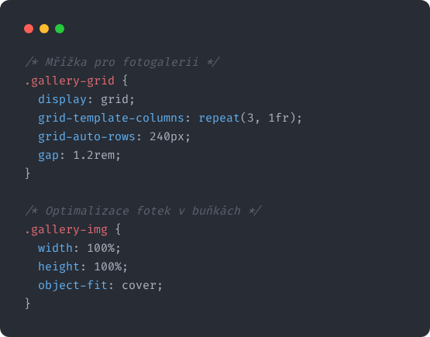
Responzivní Grid
Moderní rozvržení prvků
Web intenzivně využívá CSS Grid pro složitější rozložení, jako je sekce "O nás", seznam vín nebo fotogalerie.
V galerii pomocí grid-template-columns: repeat(3, 1fr) vzniká přesná mřížka. Fotografie se přizpůsobují oříznutím (object-fit: cover).
Při zmenšení okna (mobilní zobrazení) se pomocí media queries layout plynule přeskládá.

Slide 6

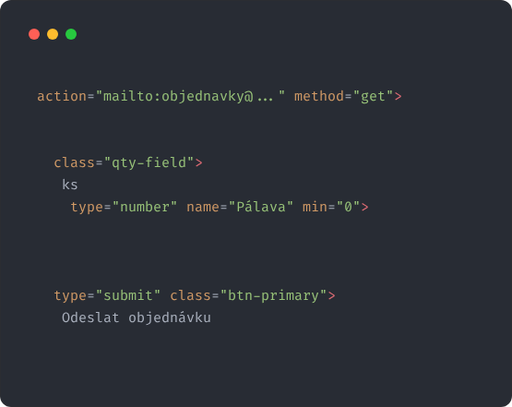
Objednávková logika
HTML nativní formulář
Stránka neobsahuje složitý backend (PHP/Node.js) pro nákupní košík. Místo toho využívá čistou HTML funkcionalitu mailto:.
U každého vína je vstup type="number" omezující nákup (0-24 ks). Spolu s kontaktními údaji se po kliknutí na tlačítko "Odeslat" otevře e-mailový klient zákazníka s předvyplněnou objednávkou.
Jde o geniálně jednoduché a funkční řešení pro malé firmy.

Slide 7
Dotazy?
Web elegantně propojuje moderní HTML5/CSS3 standardy
s rustikálním designem tradičního vinařství.
Děkuji za pozornost při technickém rozboru.

